Slide 1
Week 15, 2025
Een goed verhaal

Slide 2
Melle
Hoi allemaal!
Eindelijk was het deze week dan zover! Al maandenlang heb ik naar dit moment uitgekeken. De Minecraft-film is uit! Ik stond afgelopen woensdag dan ook vooraan in de rij bij de bios!
Ik was vooral erg benieuwd hoe de Minecraft-wereld er “in het echt” uit zou zien en of het allemaal wel echt Minecraft zou zijn. Nou, dat was het wel hoor! Echt vet. Ook wel echt bijzonder dat er hele bijzondere dingen uit de game in zitten, zoals Technoblade en de “chickenjockey”. Dan weet je dat de makers van de film echt goed naar het verhaal van de game hebben gekeken.
Ik speel zelf al jaren Minecraft en ben ook een echte fan. Ik kan in de game lekker creatief zijn en naast het verhaal van het spel ook mijn eigen dingen maken. Dat maakt het denk ik ook wel erg lastig om er een film van te maken, iedereen heeft eigenlijk een beetje zijn eigen Minecraft verhaal.
Zo ken ik bijvoorbeeld iemand die de hele Efteling in Minecraft heeft gebouwd. Maar ik heb ook vrienden die alleen maar online spelen en zo met nieuwe mensen in contact komen en online vrienden maken.
En jij? Speel jij Minecraft? Of iets anders? Wat is jouw verhaal?
Melle

Slide 3
In de media:
Op woensdag 2 april ging “A Minecraft movie” in première.
Van Jeugdjournaal.nl:
“Minecraft is een van de populairste games ter wereld, met meer dan 300 miljoen verkochte spellen en meer dan 140 miljoen actieve spelers per maand. Vanaf vandaag draait er een film in de bioscopen over de megapopulaire bouwgame.”
Het is niet de eerste keer dat er een film gemaakt wordt die gebaseerd is op een game. Kijk maar eens op de volgende dia. Daar zie je een paar films, die ook gebaseerd zijn op een game.

Slide 4
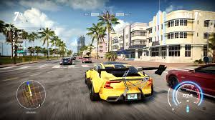
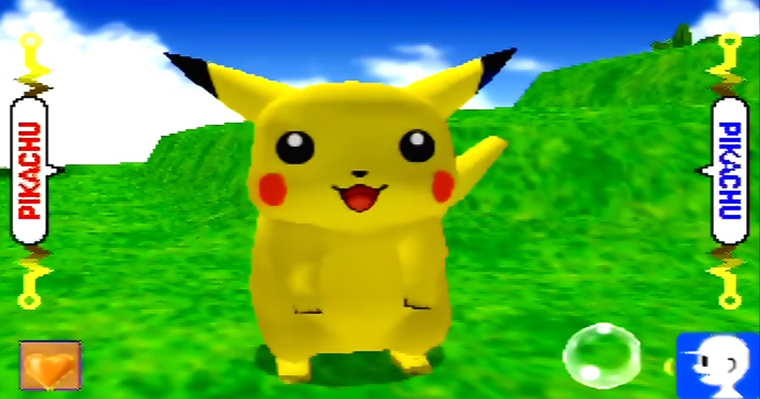
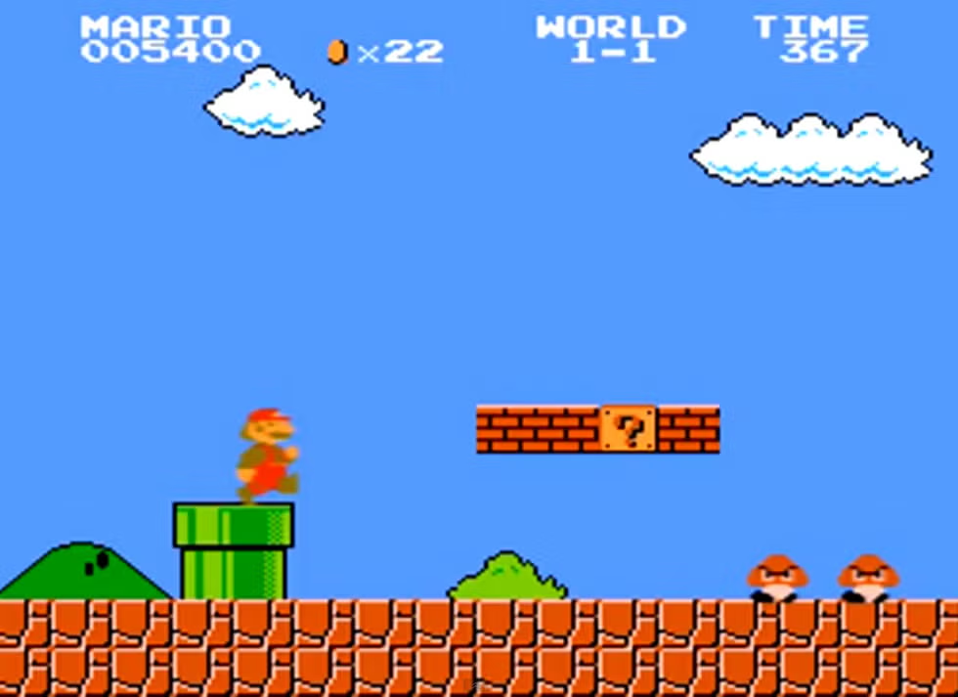
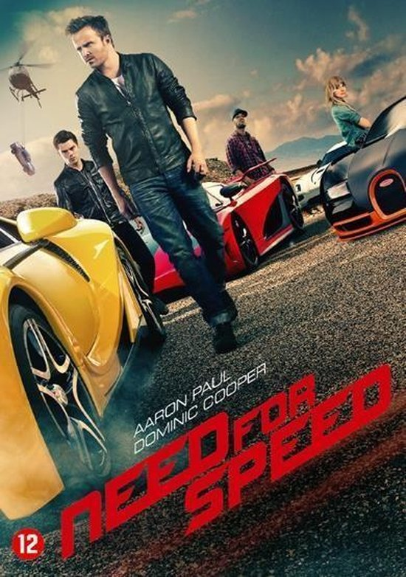
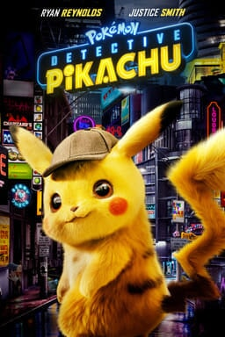
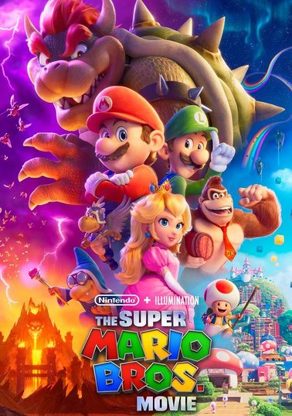
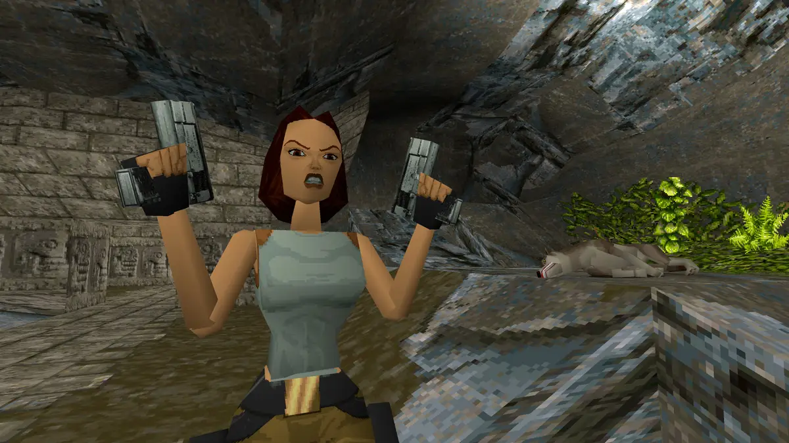
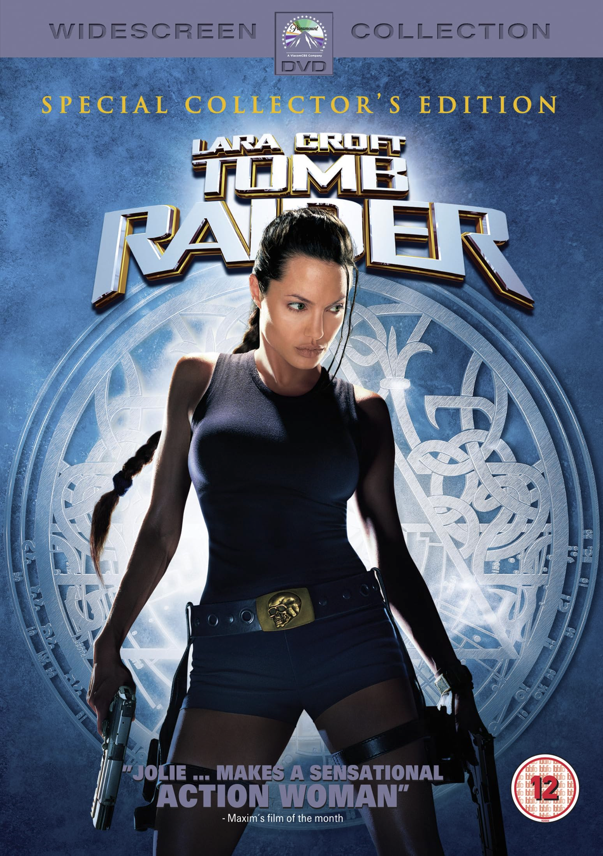
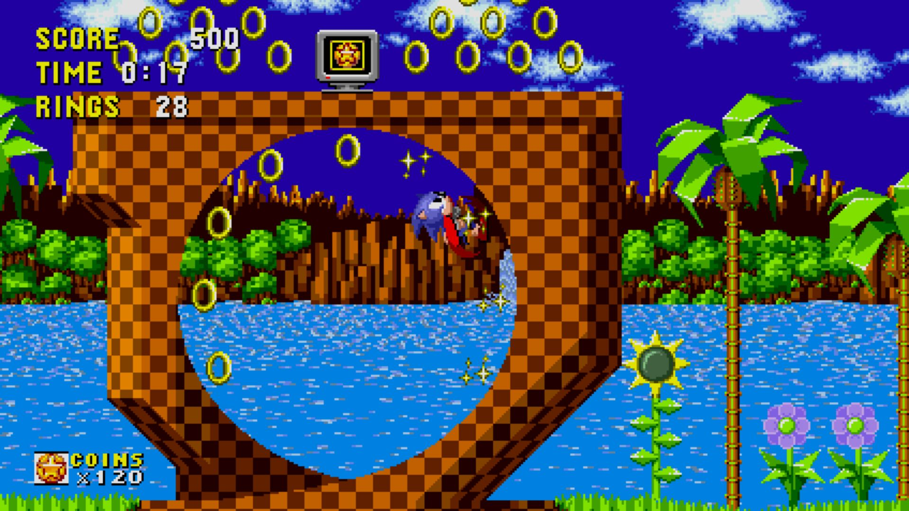
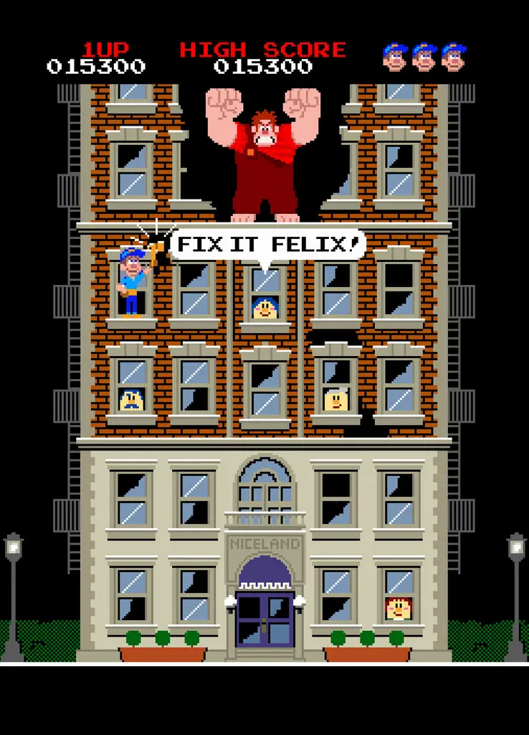
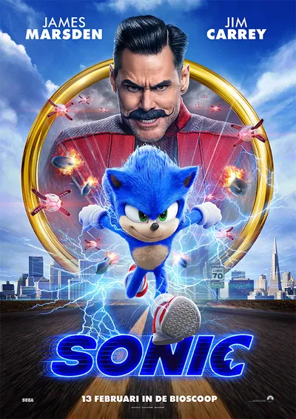
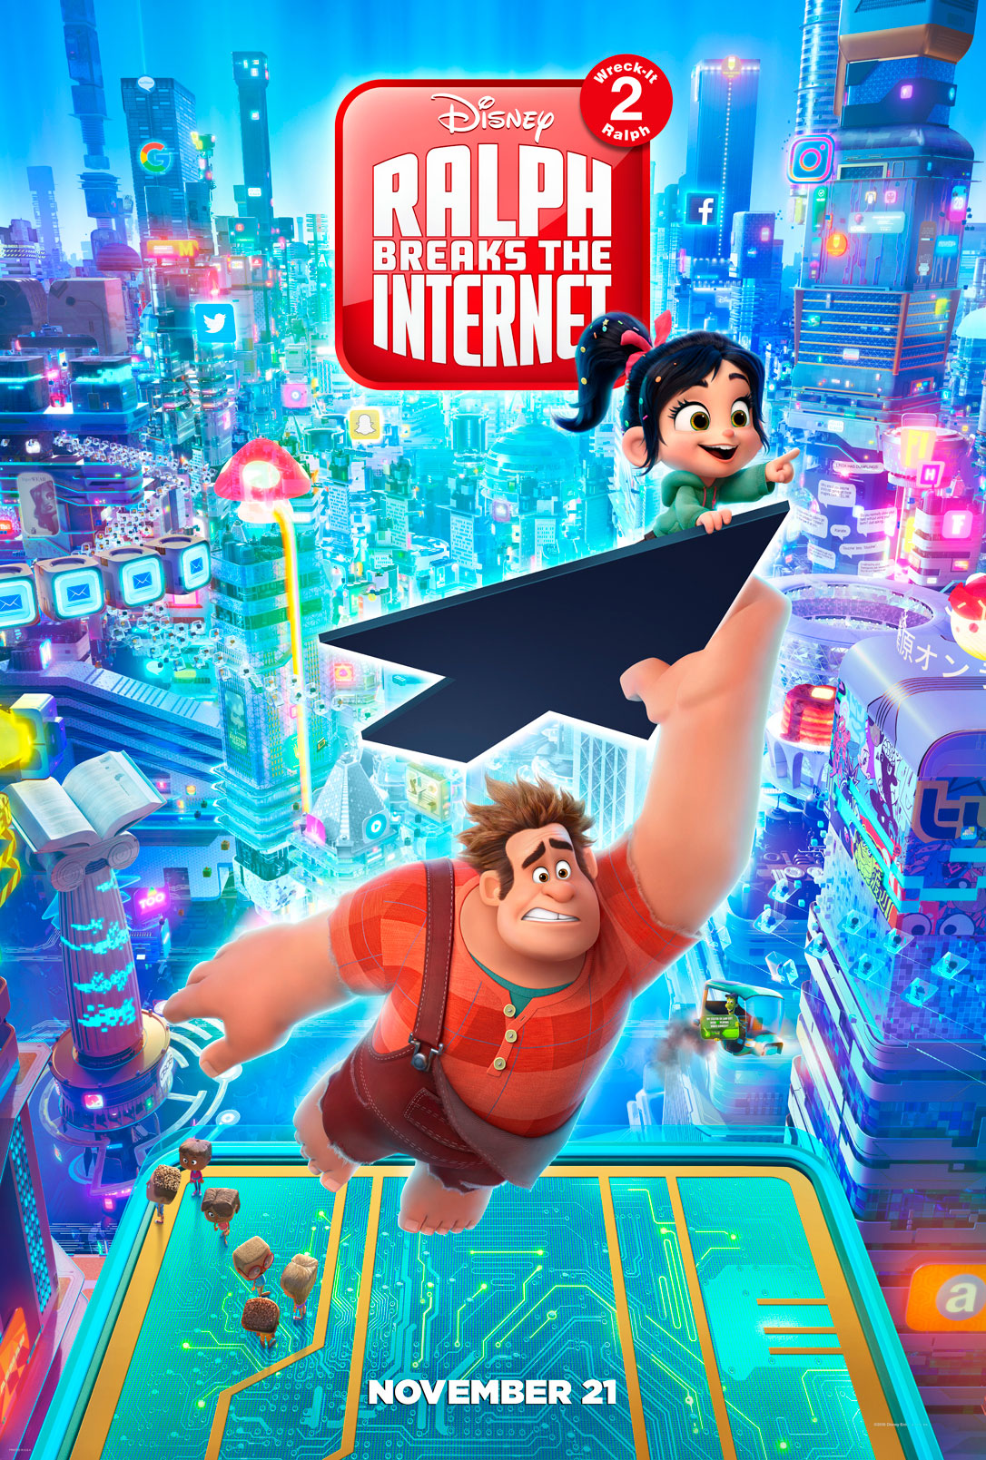
Notes:
Afbeeldingen via Google

Slide 5
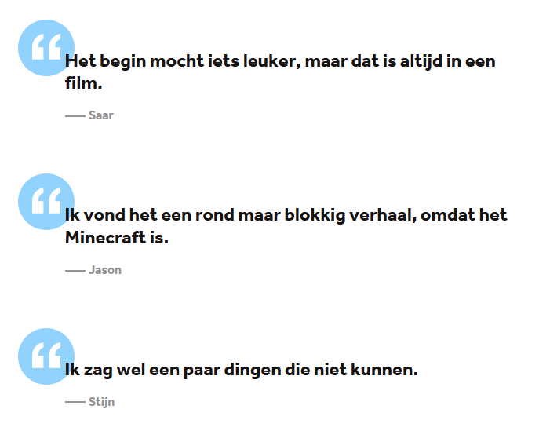
Alles is een verhaal
Als we het hebben over games en films, hebben we het eigenlijk over verhalen. Een goede film vertelt een goed verhaal. Net als een game.
In de Mario-games is het verhaal steeds het redden van de prinses. In de originele Tomb Raider speel je Lara Croft, een vrouwelijke archeoloog, die wordt ingehuurd om een oud en verloren gegaan artefact op te sporen. Link doet zijn best om in verschillende games prinses Zelda te redden.
Het lastige bij de game Minecraft is dat er eigenlijk geen vast verhaal in zit. Het gaat vooral om de Minecraft wereld waarin de speler vrij om zijn eigen verhaal te maken. Alleen de Survival-modus zou je als een verhaal kunnen zien.
Daarom was het even afwachten welk verhaal er in de film verteld zou worden. Het Jeugdjournaal vroeg enkele jonge fans wat zij ervan vonden.

Slide 6
Ga in gesprek
Bespreek de stelling:
“Films gebaseerd op games of boeken vallen meestal tegen.”

Slide 7
Ga in gesprek
Bespreek de stelling:
“In een goed verhaal is er altijd een conflict, een held en een slechterik.”

Slide 8
Ga in gesprek
Bespreek de stelling:
“Een film maken van een game is te makkelijk. Verzin zelf iets.”

Slide 9
Opdracht
De opdracht van vandaag is een keuzeopdracht.
Keuze 1: Schrijf een verhaal geschikt voor een film gebaseerd op jouw favoriete game .
Keuze 2: Maak van een bekend verhaal een opzet voor een game.
Werk volgens het stappenplan!
Notes:
Inleidende dia

Slide 10
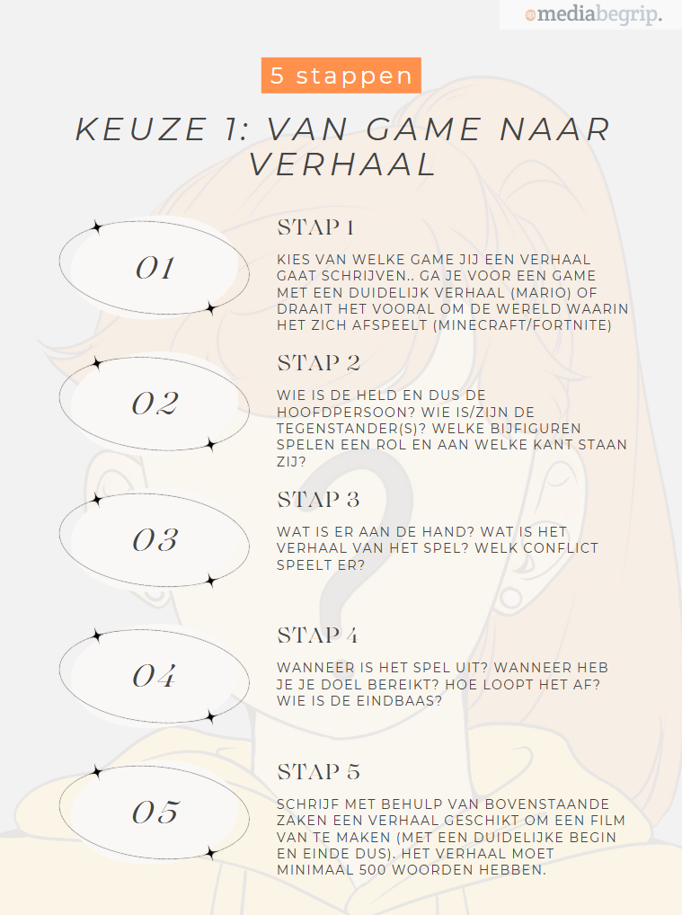
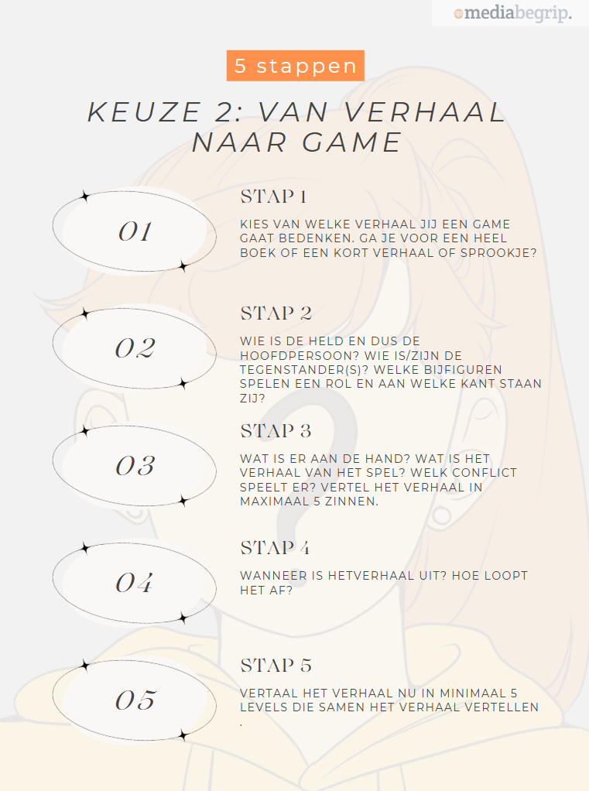
Opdracht
Voor meer uitleg over het stappenplan en een voorbeeld: klik hier
Notes:
Inleidende dia

Slide 11
Reflectie
Kijk samen terug op de opdracht. Laat de leerlingen hun uitwerking tonen en toelichten.
Kijk samen terug op de les en bespreek de verhalen en bedachte games. Laat alle leerlingen aan bod komen.

Slide 12
Onderdeel Burgerschap
Iedere week een opdracht om te werken aan de doelen van Burgerschap! De opdracht sluit aan bij de les van Mediabegrip.

Slide 13
Nog meer filmnieuws…
Er was nog een film in het nieuws de laatste tijd. Namelijk de nieuwe Disney-film Snow White.
Waarom? Meerdere redenen. We noemen:
Sneeuwwitje wordt gespeeld door een Latina-actrice, in tegenstelling tot het originele verhaal, waar Sneeuwwitje en “huid zo wit als sneeuw heeft”.
De actrice die de boze koningin speelt heeft meerdere malen uitgesproken Israël te steunen in het conflict in het Midden-Oosten.
De dwergen in de film werden oorspronkelijk als computer gegenereerde karakters “van verschillende groottes en genders” gemaakt. Na kritiek werd dit veranderd.
De prins kust Sneeuwwitje wakker zonder dat Sneeuwwitje daar toestemming (consent) voor geeft en dat kan dan worden aangemerkt als ongewenst gedrag.
Wat vinden jullie? Onzin? Of terecht?.
Notes:
.

